Slide 1
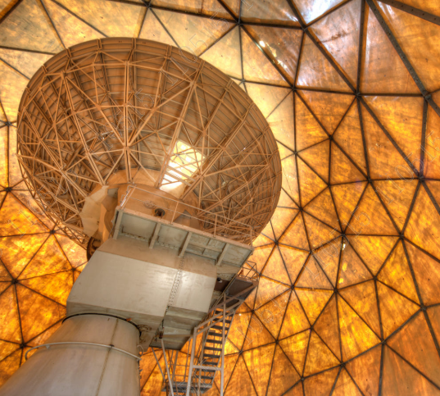



RADAR
Λύση περιμετρικής προστασίας

Slide 2

Τί είναι
η περιμετρική προστασία
DAHUA

Slide 3
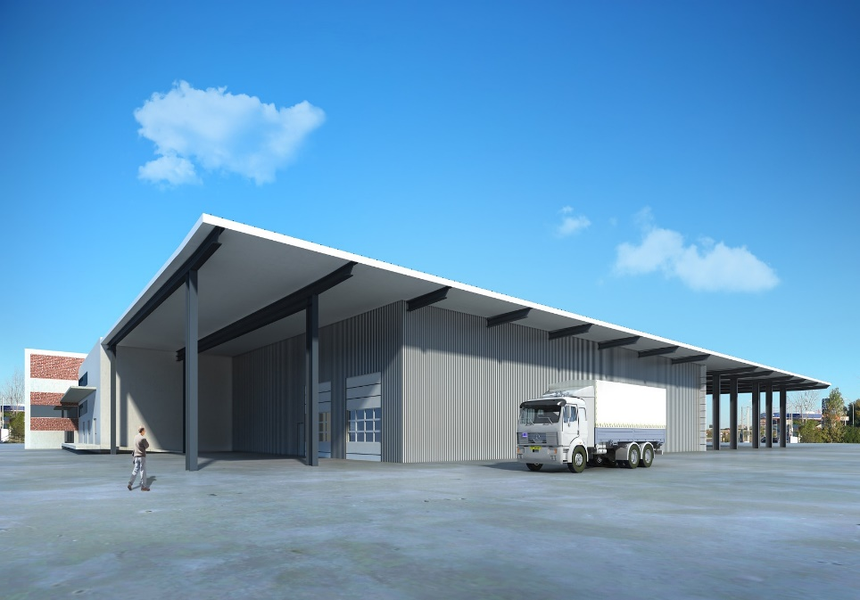
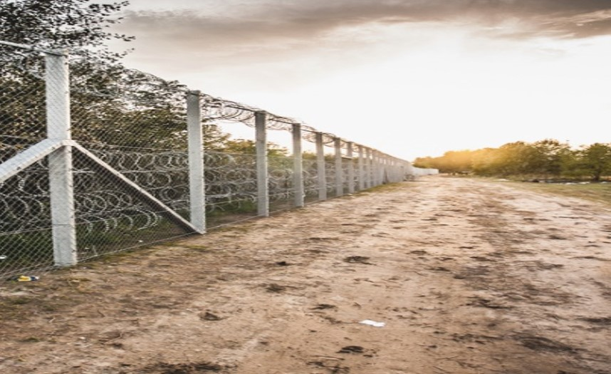
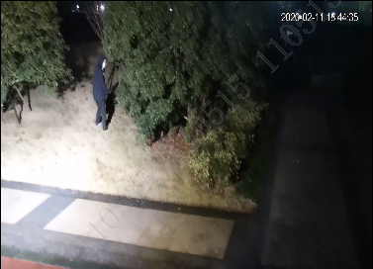
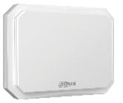


Χώροι εφαρμογών
Εποπτεία χώρων Logistics
Προστασία περιμέτρου
Ειδοποίηση από εισβολείς
Τα συστήματα περιμετρικής προστασίας δρούν έτσι ώστε να εφαρμόζονται έγκαιρα μία σειρά από μέτρα ασφαλείας όπως συναγερμός και εκκένωση χώρων.

Slide 4

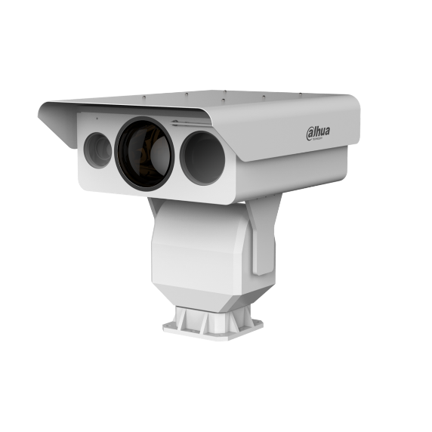
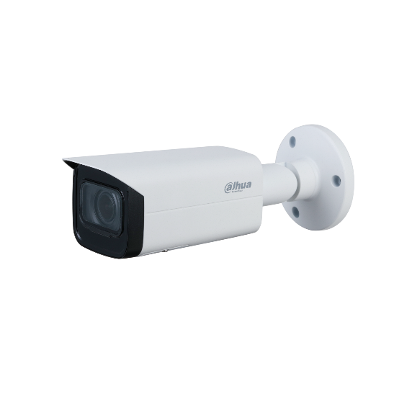
Κλασικά
Συστήματα
DAHUA

Slide 5


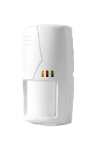

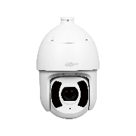

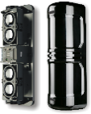
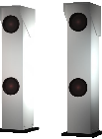
Γνωστές και δοκιμασμένες λύσεις περιμετρικής ασφάλειας
PIR
Ηλ.Φράχτης
CCTV
Ψευδο-συναγερμοί
Infrared
Laser
PIR
Electronic fence
Camera
Λάθος αποτελέσματα
Ψευδοσυναγερμοί
Ευαίσθητο από καιρικές συνθήκες
Προκαλεί τραυματισμούς
Υψηλό κόστος εγκατάστασης
Περίπτωση ψευδοσυναγερμών
Δυσκολίες εγκυρότητας κατά την διάρκεια της νύχτας
Κόστος
Ασφαλές στον άνθρωπο
Επιρροή από τον περιβάλλον

Slide 6

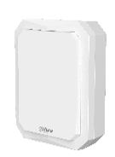
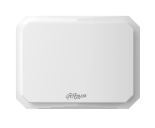






Τι απασχολεί τον τελικό χρήστη
Εγκυρότητα και συχνότητα ψευδο-συναγερμών
Είναι σύστημα παντός καιρού
Δυνατότητα χρήσης του συστήματος για εποπτεία περιμέτρου ακόμα και δυσχερείς συνθήκες βροχής, ομίχλης, χιονιού και υψηλών θερμοκρασιών.
Κόστος συντήρησης
Πόσο συχνά γίνεται συντήρηση και πόσο κοστίζει

Slide 7
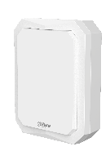
RADAR
Περιμετρικής προστασίας
DAHUA

Slide 8





Χαρακτηριστικά
Ακρίβεια
Προσφέρουν εγκυρότητα συναγερμού με ποσοστό λάθους 0,5%
Παντός καιρού
Λειτουργία σε οποιαδήποτε συνθήκη βροχής, ομίχλης, υψηλών και χαμηλών θερμοκρασιών και υγρασίας
Ανίχνευση έως 120°/90°, εντοπισμού του στόχου, παρακολούθηση του και καταγραφή διαδρομής έξω της περιμέτρου.
Περιπολία
Μέσω έξυπνου αλγορίθμου διαχωρίζει κίνηση ανάμεσα σε άνθρωπο και όχημα
Δυνατότητα σύνδεσης με PTZ κάμερες και ενοποίηση με άλλα συστήματα μέσω της Dahua DSS platform.
Φιλτράρισμα στόχου
Σύνδεση με PTZ κάμερες
Γιατί να επιλέξεις τα Radar της Dahua

Slide 9

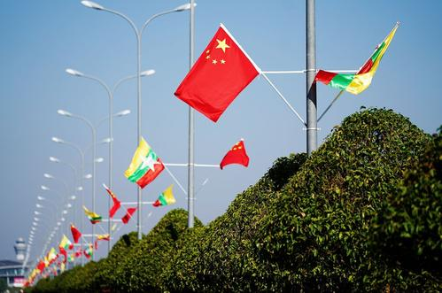



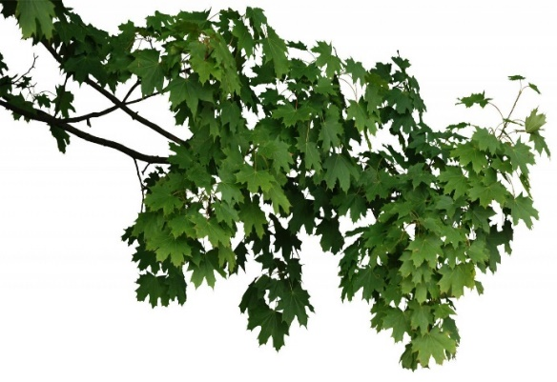


Χαμηλό ποσοστό λάθους
Δεν επηρεάζεται από κινούμενα αντικείμενα！！！
Δεν επηρεάζεται από κίνηση φύλλων δέντρου！！！
Δεν ενεργοποιείται από αντικείμενα ！！！
Ποσοστό λάθους ή ψευδο-συναγερμού κάτω από 5%

Slide 10

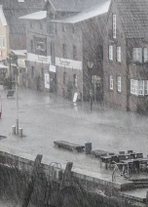


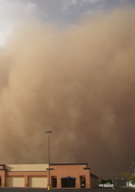



Εποπτεία 24/7
Σε βροχή, καταιγίδες, χιόνι
Σε δυσμενείς καιρικές συνθήκες τα συμβατικά συστήματα περιμετρικής προστασίας επηρεάζονται και ενεργοποιούνται συχνά από ψευδοσυναγερμούς. Τα Radar όμως όχι.
Χαμηλές θερμοκρασίας
Υψηλές
θερμοκρασίες
Συνθήκες χαμηλού φωτισμού

Slide 11

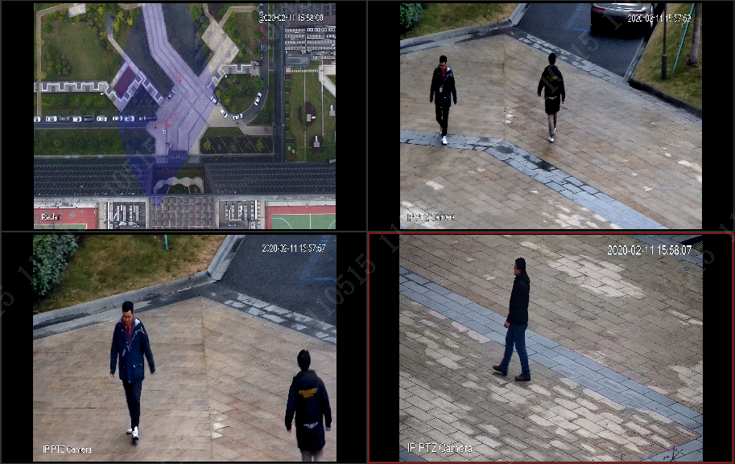
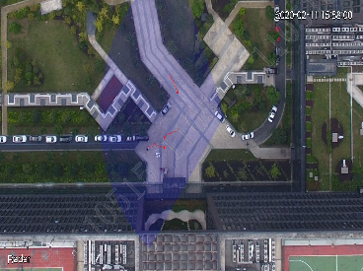
Real-time παρακολούθηση
Στόχου
Εμβέλεια 120°/90°
Εντοπισμός και παρακολούθηση στόχου
Ορισμός διαφορετικών σημείων στο χώρο

Slide 12
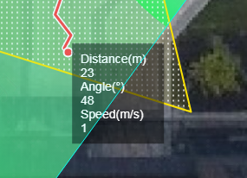

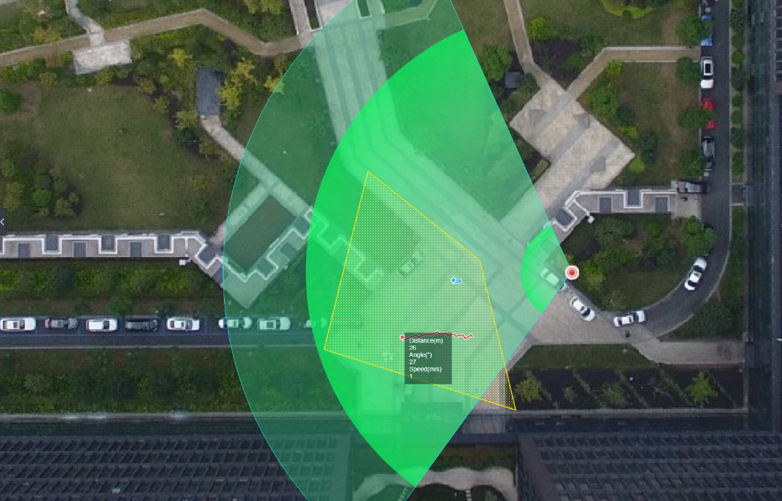



Φιλτράρισμα στόχου
Απόσταση(m): 23
Γωνία(°): 48
Ταχύτητα(m/s): 1

Slide 13
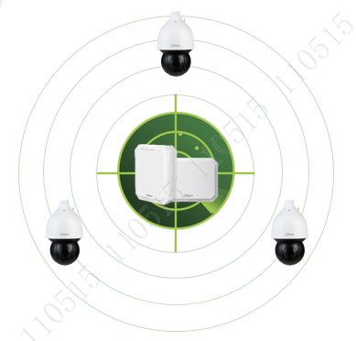
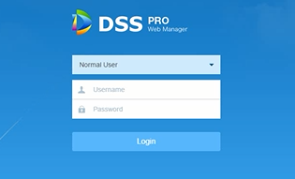
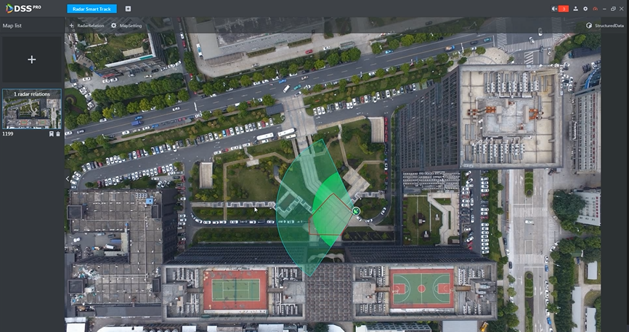
DSS PLATFORM
Σύνδεση Radar με PTZ
Όλα τα ραντάρ της σειράς της Dahua μπορούν να συνδυαστούν με όλες τις PTZ κάμερες της Dahua ώστε να προσφέρουν ολοκληρωμένη λύση παρακολούθησης της περιμέτρου ακόμη και με οπτική επιβεβαίωση.

Slide 14
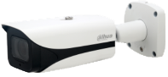
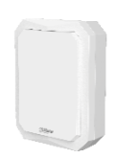
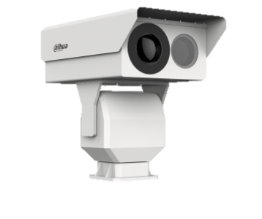

Ο σημαντικός ρόλος των Radar στη περιμετρική ασφάλεια
1^{Η} γραμμή άμυνας
5000m
2^{η} γραμμή άμυνας
450m
3^{η} γραμμή άμυνας
0m
Bullet camera
Bullet camera
Radar
Radar
Thermal
PTZ
Thermal
PTZ
Τα Radar περιμετρικής προστασίας μπορούν να χρησιμοποιηθούν σε αποστάσεις 0m ~ 450m, οι οπτικές κάμερες για κοντινές αποστάσεις και οι θερμικές κάμερες για μακρινές αποστάσεις, συμβάλλοντας στην μεγαλύτερη εγκυρότητα ανίχνευσης εισβολής στη περίμετρο.

Slide 15



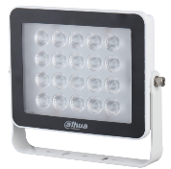

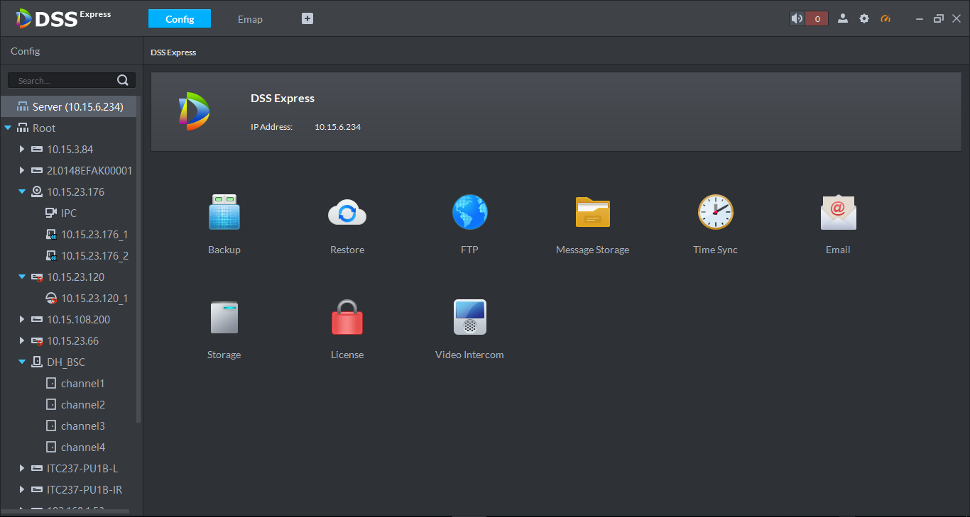
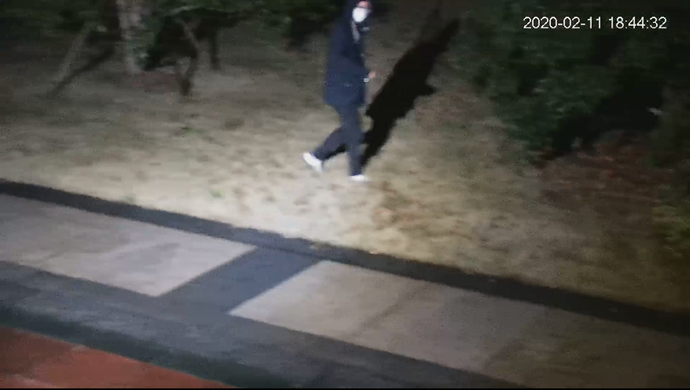

Εφαρμογές
Σύνδεση ηχείου και προβολέα
Μόλις το Radar ενεργοποιηθεί από κάποια κίνηση ανθρώπου ή οχήματος αμέσως ανάβουν οι προβολείς και ακούγεται μήνυμα από τα ηχεία.
100% συμμόρφωση με το GDPR.
Only Radar

Slide 16
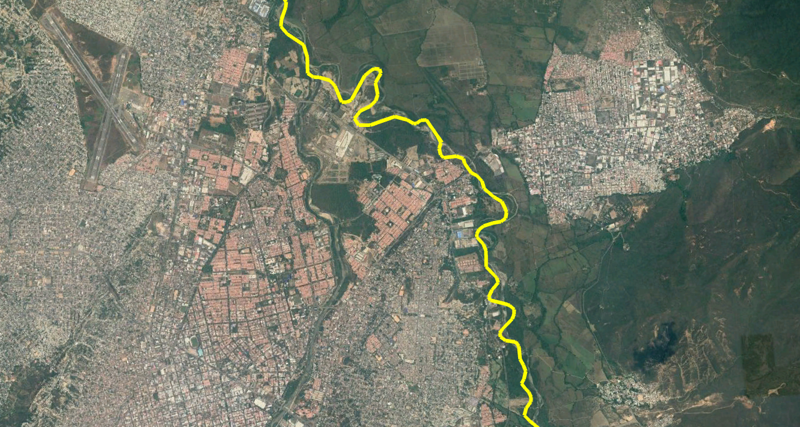

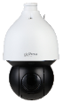
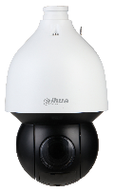

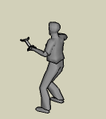


Εφαρμογές
Χρήση σε συνοριακές γραμμές με κάμερας PTZ + Radar κάθε 300 ~ 450m για την κάλυψη του συνόλου των συνοριακών γραμμών ή μεγάλου περιμέτρου.

Slide 17
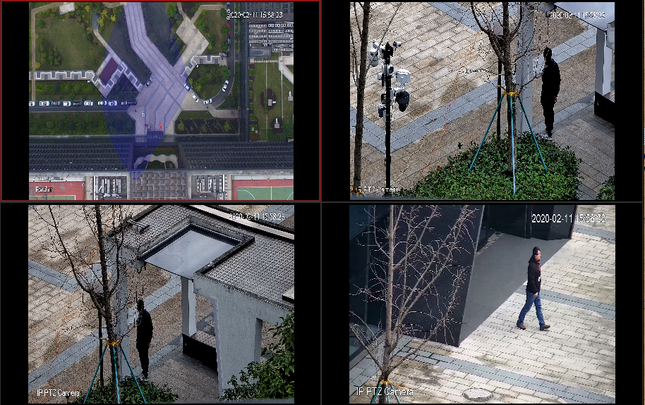
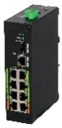
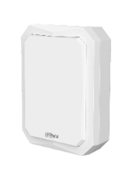
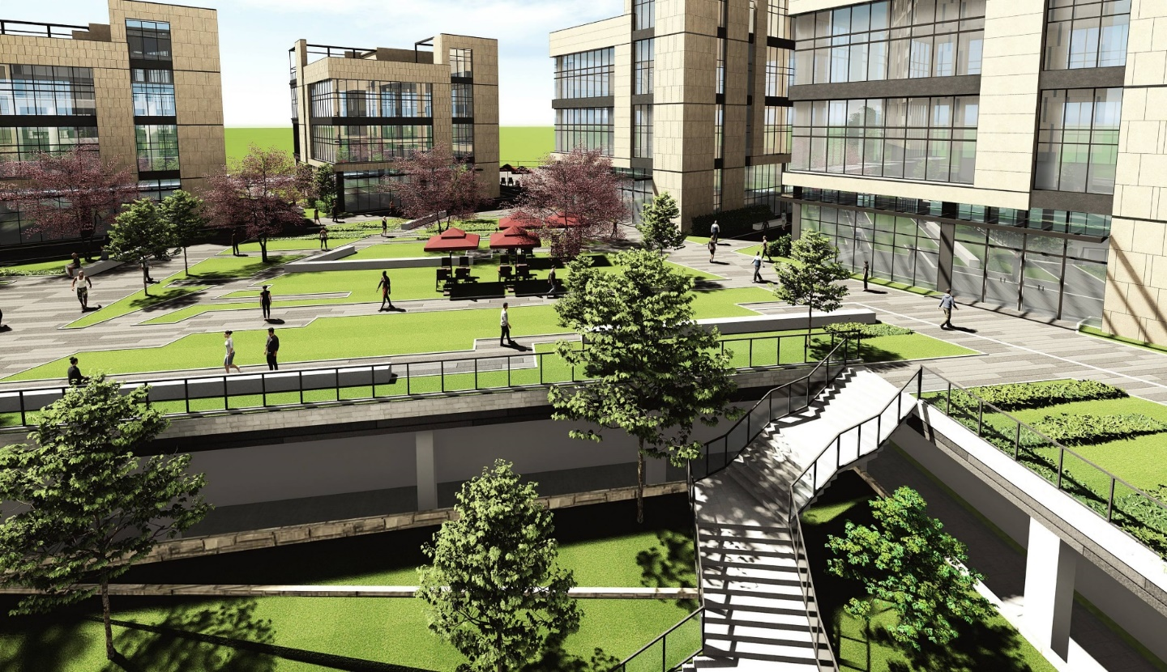
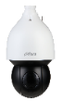
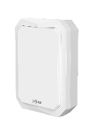
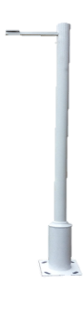
Εφαρμογές
1 Radar +3 PTZ κάμερες
Με την τοποθέτηση ενός Radar συνδέοντας το με 3 ή παραπάνω κάμερες PTZ μπορούμε να ελέγχουμε μεγάλο προαύλιο χώρων. Όταν το Radar δει κίνηση τότε η κάθε PTZ στρέφεται στο σημείο και παρακολουθεί το αντικείμενο σε όλη του την ορατή διαδρομή.

Slide 18
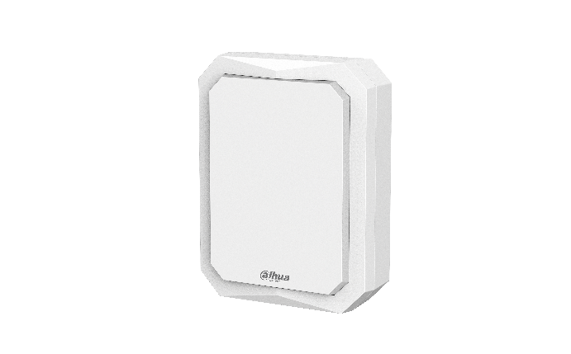


PFR4K-E50/120
Working frequency | 24GHz
Scan rate | 10Hz
Detection angle | horizontal 120° vertical 26°
Ingress Protection | IP67/IK09
Detection distance | 50m（PFR4K-E120 120m）
Accuracy | ±1m（PFR4K-E120 ±1.5m）
Max targets | 64
Detection speed | Max.50km/h Min.0.17m/s
PFR4K-D300/450
Working frequency | 24 GHz
Scan rate | 8 Hz
Detection angle | horizontal 90° vertical 13°
Ingress Protection | IP67/IK10
Detection distance | 300m（PFR4K-D450 450m）
Accuracy | ±1.5m
Max targets | 32
Detection speed | Max.80km/h Min.0.5m/s
Για κοντινές αποστάσεις
Επιλογή Radar
Για μακρινές αποστάσεις

Slide 19

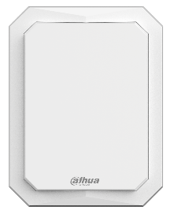

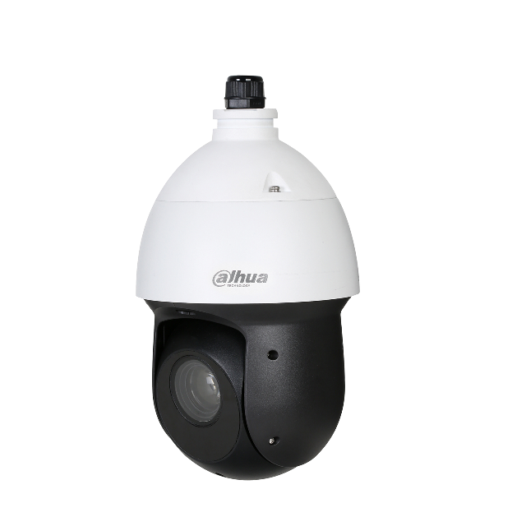
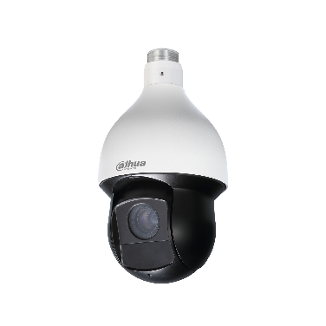
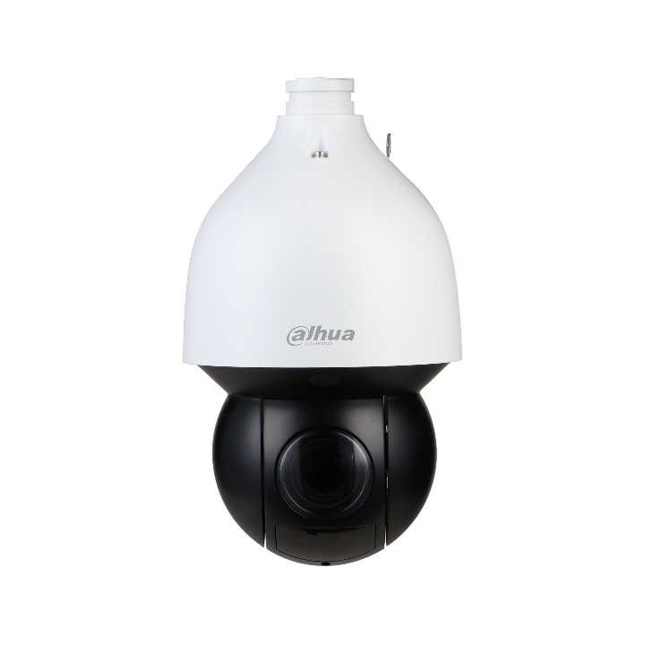
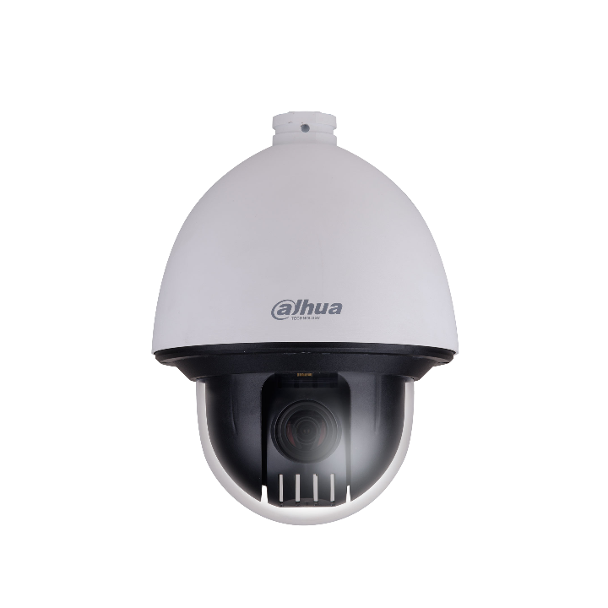
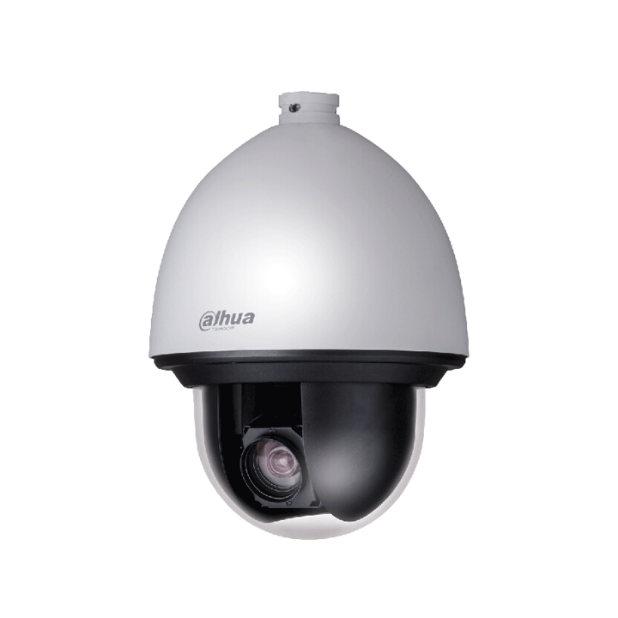
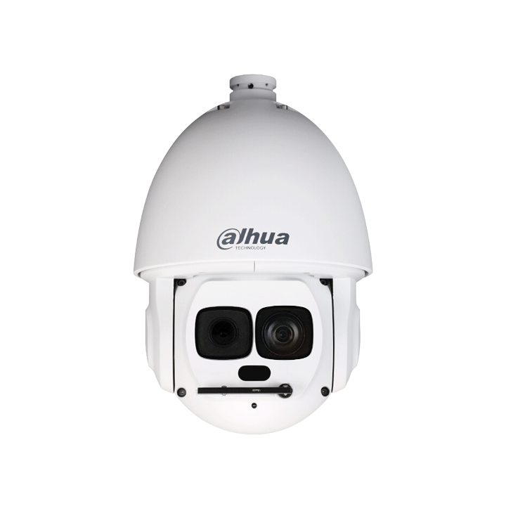





DH-PFRRK-E50/120
DH-PFR4K-D300/450
SD49225/49412/49212T-HN-S2
SD49425XB-HNR
SD49225XA-HNR
SD59430/59230/59225U-HNI
SD59232/432/425XA-HNR
SD5A425/445XA-HNR
SD6CE245/230/225U-HNI
SD6CE445XA-HNR
SD60430/230/225U-HNI
SD65F233XA-HNR
SD6AL245U-HNI(IR)
SD6AL233/445XA-HNR(IR)
SD6AL233XA-HNR(IR)
SD6AE233XA-HNI
SD6AE240V-HNI
SD8A840/440/240/820WA-HNF
SD8A840/440/240VI-HNI
SD10A248V-HN
SD10A248WA-HNF
PTZ83840-HNF-WA
PTZ19245U-IRB-N(-B)
PTZ19240V-IRB-N(-B)
PTZ1A225U-IRA-N
Τα Radar της Dahua είναι συμβατά με σχεδόν όλες τις PTZ κάμερες της και με την σουίτα κεντρικής διαχείρισης DSS PRO
Compatibility

Slide 20






Αποθήκες
Συνοριακές γραμμές
VIP σπίτια
Μονάδες παραγωγής
Εργοστάσια
Περιοχές High-risk
Αεροδρόμια

Slide 21

Ευχαριστούμε!
Radar perimeter protection solution

